Slide 1
TP
Premier Projet
Hibernate

Slide 2
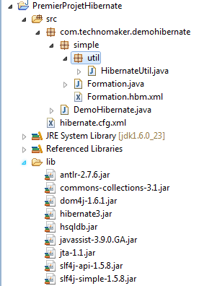
1 ère application Hibernate
Création d'un projet Hibernate dans un projet Java avec Eclipse.
Voici l'architecture vers laquelle nous tendons.

Slide 3
1 ère application Hibernate
Créer la classe Formation avec la propriété theme.
Créer le fichier Formation.hbm.xml associé.
Mettre en place le ficher de configuration Hibernate.
On utilisera une Base de données HSQLDB. (hsqldb.jar)
Créer la classe UtilHibernate pour la gestion de session hibernate.
Créer un programme principal DemoHibernate qui enregistre une formation.

Slide 4
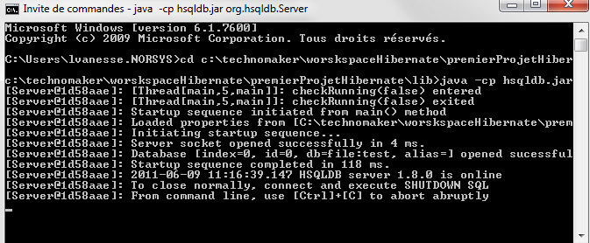
Préparation de la base de données.
Dans un invite de commande msdos, démarrez la base de données HSQLDB à partir d’un répertoire dans lequel se trouve le jar hsqldb.jar : java -cp hsqldb.jar org.hsqldb.Server
L’écran suivant apparaît. Mettez cette fenêtre de coté.

Slide 5
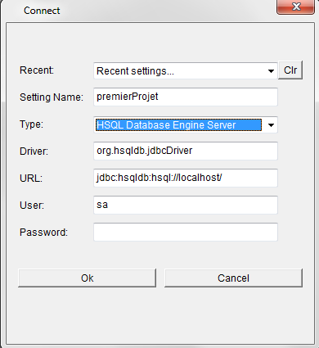
Préparation de la base de données
Dans une nouvel invite de commande, lancez l’interface SWING permettant d’accéder aux données en base : java -cp hsqldb.jar org.hsqldb.util.DatabaseManager.

Slide 6
Tests
Executer la classe principale
Vérifier l'insertion des données via le Manager
Analyser les logs sur la console
Mettez en commentaires (//) la ligne de code associée à la fermeture de la session hibernate dans le code (ligne 33 : session.close()).Relancez l’application. Quel impact sur l’insertion des données en base de données ?
Mettez en commentaires la validation de la transaction hibernate (tx.commit ) dans le code. Quel impact sur l’insertion des données ?

